Slide 1







Slide 2




Slide 3
Em hãy nhắc lại các bước lắp rô – bốt.

Slide 4


Slide 5

3. Hoạt động giới thiệu sản phẩm

Slide 6
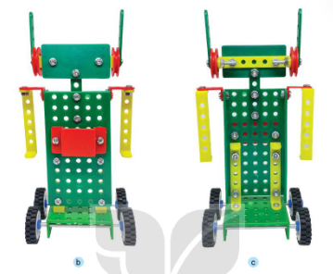
Trưng bày và giới thiệu mô hình rô – bốt của mình.

Slide 7
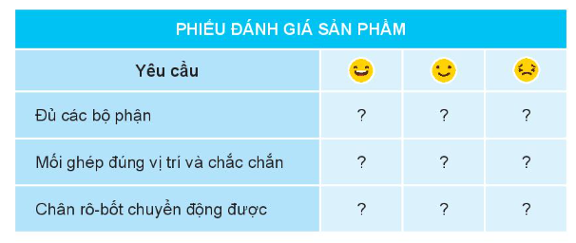

Slide 8
4. Xưởng sáng tạo

Slide 9
Em hãy sử dụng ít nhất 10 chi tiết trong bộ lắp ghép mô hình kĩ thuật để lắp ghép một mô hình theo ý tưởng sáng tạo của em.

Slide 10
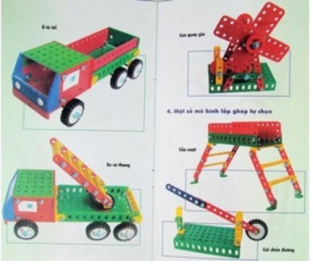
Tham khảo mẫu

Slide 11


Slide 12
Chia sẻ về lợi ích của rô – bốt

